Slide 1

Проект «Спектр»
Тема: расчет спектральных и внутримолекулярных характеристик двухатомных атмосферных газов
Т.И. Величко

Slide 2
Общая информация
Тема НИОКР: расчет спектральных и внутримолекулярных характеристик двухатомных атмосферных газов.
Аннотация. Проект включает:
- разработку алгоритмов и программ для расчета интенсивностей
спектральных линий двухатомных молекул атмосферных газов;
- вычисление спектроскопических и внутримолекулярных
параметров HCl, CO и NO;
- размещение полученных результатов в базах спектроскопических
данных.
Общая продолжительность выполнения НИОКР :
1 год, 4 м-ца.

Slide 3
Актуальность проведения НИОКР и реализации проекта в целом
Дистанционные оптические методы определения
концентрации, давления, температуры газов
HCl (хлорида водорода), CO (угарного газа) , NO (окиси азота) применяют для
контроля технологических процессов в металлургии и
нефтепереработке,
анализа работы двигателей (полнота сгорания топлива),
мониторинга состояния атмосферы и климатических
изменений,
в астрофизике.

Slide 4
Методы дистанционного оптического контроля
основаны на регистрации собственного
или поглощенного излучения газовой среды.
Для их разработки необходим точный расчет интенсивностей спектральных линий
(т.е. интенсивностей излучения или поглощения
на данной частоте), он позволяет сделать
выбор частоты, на которой возможно детектирование
параметров состояния газа.

Slide 5
Цель НИОКР
Расчет интенсивностей спектральных линий газов HCl, CO и NO в инфракрасном диапазоне.
Задачи:
Собрать опубликованные экспериментальные данные по интенсивностям спектральных линий HCl, CO и NO, а также выполнить обзор современных методов их расчета.
Разработать алгоритмы и программы расчета интенсивностей.
Выполнить расчеты интенсивностей спектральных линий и дипольных моментов газов HCl, CO и NO.
Разместить результаты расчетов в спектроскопических базах данных.

Slide 6
Календарный план (дорожная карта)
№ п/п | Наименование этапа работ | Начало | Окончание | Вид документа и результат | Показатели ПРОУ, на которые оказывает влияние результат | Сумма затрат, руб.
1 | Создание базы данных по экспериментальным интенсивностям спектральных линий HCl, CO и NO, обзор методов расчета | 10.01. 2018 | 9.03. 2019 | База данных в электронном виде, отчет по обзору методов | Рост доли студентов, привлеченных к научной деятельности | 80 тыс

Slide 7
№ п/п | Наименование этапа работ | Начало | Окончание | Вид документа и результат | Показатели ПРОУ, на которые оказывает влияние результат | Сумма затрат, руб.
2 | Разработка алгоритмов и программ расчета интенсивностей | 10.03. 2019 | 9.09. 2019 | Регистрация программы для ЭВМ | Объем НИОКР в расчете на 1 НПР | 310 тыс

Slide 8
№ п/п | Наименование этапа работ | Нача ло | Оконча ние | Вид документа и результат | Показатели ПРОУ, на которые оказывает влияние результат | Сумма затрат, руб.
3 | Расчет интенсивностей спектральных линий HCl, CO и NO | 10.09. 2019 | 9.03. 2020 | Публикация в рецензируемом журнале, входящем в список ВАК | Публикации магистрантов в журналах из списка ВАК | 310 тыс

Slide 9
№ п/п | Наименование этапа работ | Нача ло | Оконча ние | Вид документа и результат | Показатели ПРОУ, на которые оказывает влияние результат | Сумма затрат, руб.
4 | Подготовка результатов к публикации и докладу на конференции | 10.03. 2020 | 10.05. 2020 | Статья в журнале, индексируемом в Scopus и Web of Science, доклад на международной конференции «Оптика атмосферы и океана», публикация в материалах конференции | Число публикаций, индексируемых в системе научного цитирования Web of Science, Scopus | 100 тыс

Slide 10
Временный научный коллектив
Проект «СПЕКТР», тема: «Расчет спектральных и внутримолекулярных характеристик двухатомных атмосферных газов»
-------
Руководитель: к.ф.-м.н., доцент кафедры физики, Величко Татьяна Ивановна.
19 публикаций по расчету спектральных и внутримолекулярных характеристик двухатомных молекул, из них 15 входит в Scopus и Web of Science,
Индекс Хирша в Scopus - 4.
Участие в Международных Симпозиумах по Оптике атмосферы и океана – 2014, 2016, 2017 г
по Спектроскопии высокого разрешения – 2015 г
Сотрудничество с лабораторией теоретической спектроскопии Института оптики атмосферы СО РАН (г. Томск), включая стажировку в марте 2018 г.

Slide 11
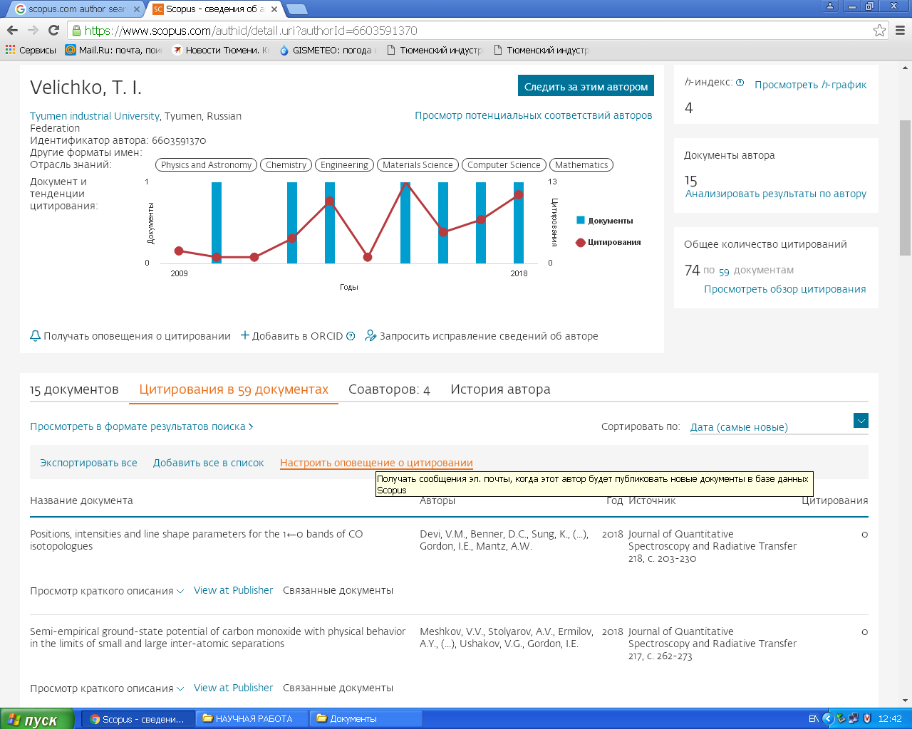

Slide 12
Проект «СПЕКТР», тема: «Расчет спектральных и внутримолекулярных характеристик двухатомных атмосферных газов»
-------
Сотрудники временного научного коллектива:
Куманева Анна Вадимовна, магистрант 1-го года обучения, бакалавр по направлению «Информационные системы и технологии»,
Колосов Олег Сергеевич , магистрант 1-го года обучения, бакалавр по направлению «Информационные системы и технологии»

Slide 13
Благодарю за внимание!
Величко Татьяна Ивановна
Контактная информация (тел.8-906-82-72-936,
е-mail : tivel@list.ru)
ПЕРВЫЙ ВУЗ
КОРПОРАЦИЙ
www.tyuiu.ru

